Slide 1
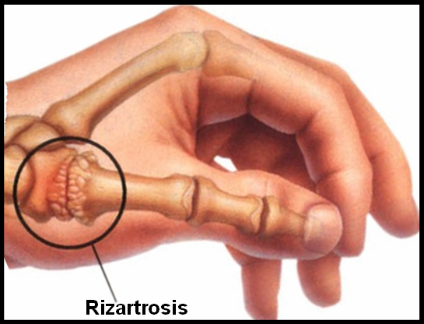

RIZARTROSIS:DIAGNÓSTICO Y CLASIFICACIÓN
ELENA PÉREZ ALFONSO
Complejo Hospitalario Universitario de Vigo
Notes:
PRESENTACIÓN y agradecimientos para hablar del diagnóstico y clasificación de la rizartrosis, es decir de la atrosis que afecta a la base del pulgar.

Slide 2
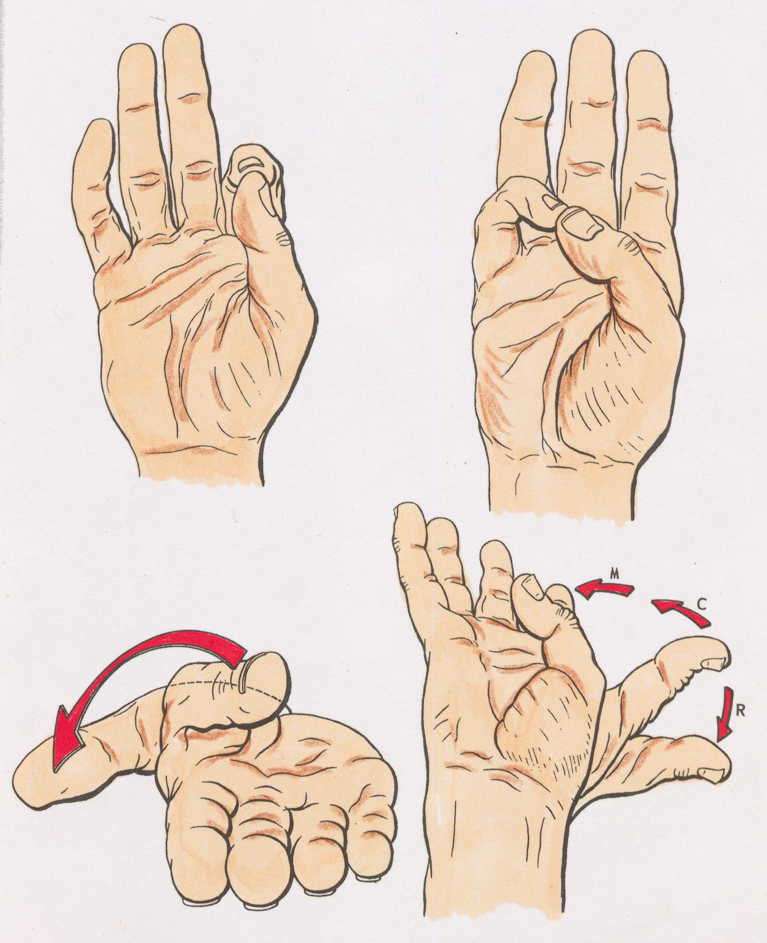
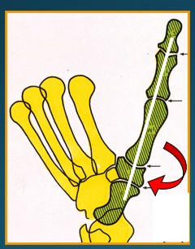
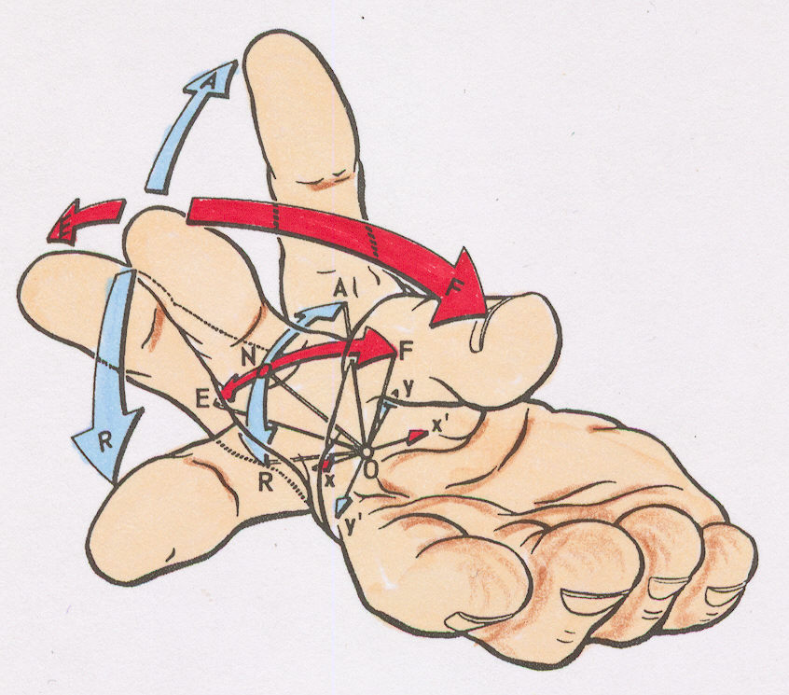
MOVILIDAD de la ARTICULACIÓN TM
Notes:
La importancia de la rizartrosis radica en que altera la funcionalidad del dedo pulgar, produciendo dolor y disminuyendo su amplio rango de movilidad limitando así su característica capacidad de oposición.

Slide 3
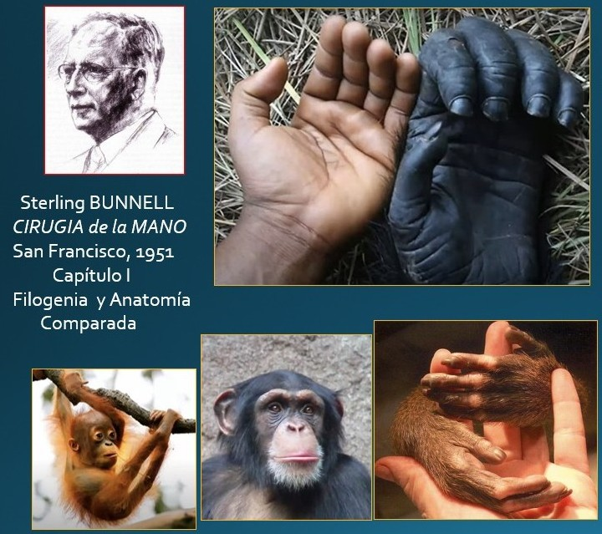
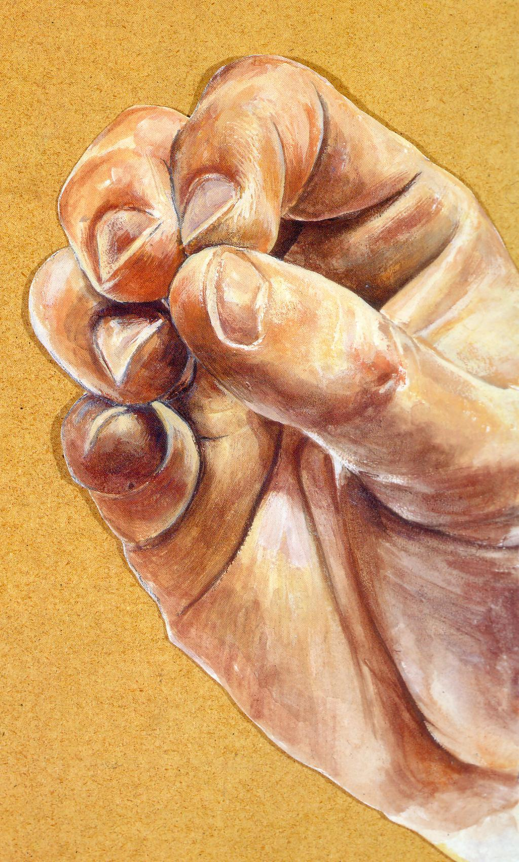
Notes:
Esa capacidad de oposición es, como bien sabemos, crucial en la función de la mano humana y nos distingue de nuestros pacientes más cercanos, los primates.

Slide 4
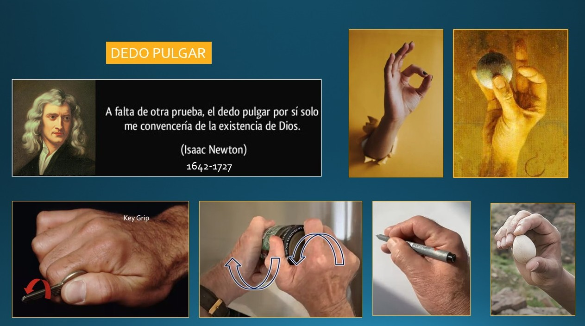
Notes:
Es la capacidad de oposición de nuestro pulgar la que posibilita la gran habilidad que caracteriza a la mano humana y le permite realizar numerosas tareas manuales complejas. Autores como Isaac Newton llegaron a hacer en este sentido afirmaciones tan geniales como la que vemos en la diapositiva: para él esta diferencia del pulgar humano ya le convencería, por sí sola, de la existencia de Dios.

Slide 5
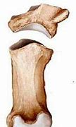
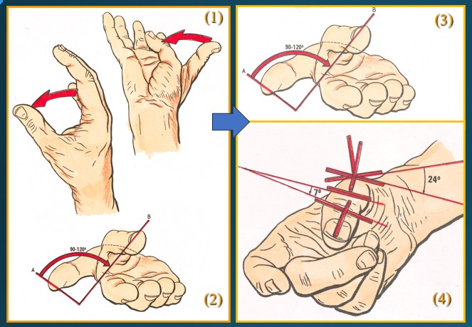
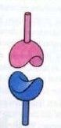
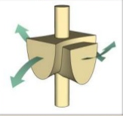
ANATOMÍA de la ARTICULACIÓN TM & MOVIMIENTOS
OPOSICIÓN del PULGAR
1: Anteposición (TM & MF)
2: Flexión (TM & MF & IF)
3,4 : Pronación (TM & MF & IF)
Notes:
Para comenzar sólo quiero pararme en 2 rápidos apuntes de la anatomía y funcionalidad del pulgar, aspectos que debe conocer todo cirujano que vaya a tratar esta patología .
La articulación trapecio metacarpiana es una articulación en silla de montar que proporciona gran rango de movimiento y posibilita la oposición del pulgar, movimiento constituido a su vez por 3 componentes: Anteposición, flexión y pronación

Slide 6
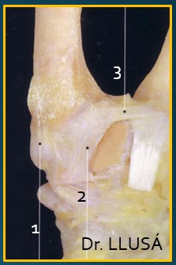
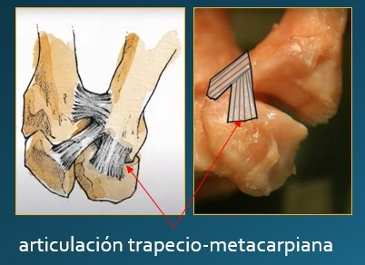
ANATOMÍA de la ARTICULACIÓN TM & MOVIMIENTOS
1 = ligamento dorso-radial.
2 = ligamento oblicuo anterior
3 = ligamento inter-metacarpiano dorsal
Notes:
Pero este tipo de articulaciones es inherentemente inestable y son necesarios potentes ligamentos para conseguir su estabilización. Vemos en la diapositiva los principales ligamentos de la articulación TM. Son ligamentos potentes pero en caso de pacientes hiperlaxos o lesiones traumáticas pueden derivar en problemas de inestabilidad, lo que a su vez puede favorecer el desarrollo de artrosis.

Slide 7
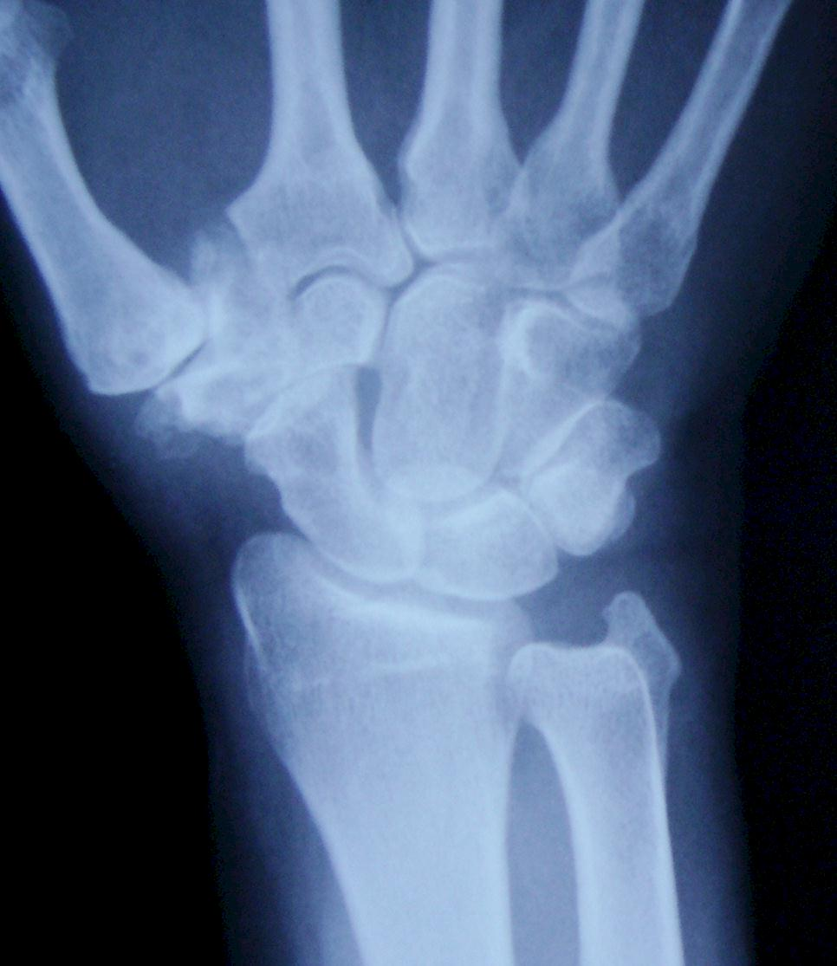
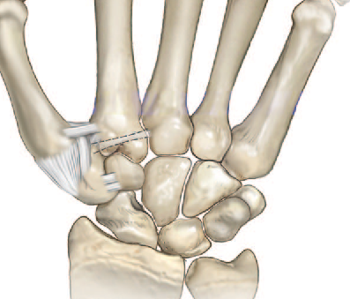
Notes:
El proceso degenerativo TM en sí, sobre todo con osteofitosis significativa, puede en ocasiones ir también lesionando estos ligamentos y es la causa por la que en casos de rizartrosis avanzada podemos ver diferentes grados de subluxación o luxación articular.

Slide 8
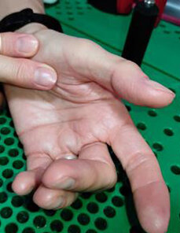
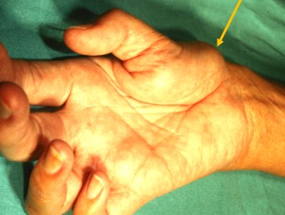
DIAGNÓSTICO CLÍNICO
Dolor en la base del pulgar con palpación y cepillo dolorosos
Deformidad característica con subluxación de la base del metacarpiano en casos avanzados
Notes:
El diagnóstico comienza en la consulta con la historia clínica y exploración del paciente. Son en su gran mayoría mujeres que refieren dolor en la base del pulgar al realizar diferentes tareas manuales y que se puede poner de manifiesto con la simple palpación local o mediante una maniobra de cepillo entre el primer metacarpiano y el trapecio. En casos avanzados, en los ya existe subluxación de la base del metacarpiano, la deformidad a nivel de la base del pulgar es evidente y característica, pudiendo existir en ocasiones hiperextensión compensatoria a nivel MF por laxitud de la placa palmar

Slide 9

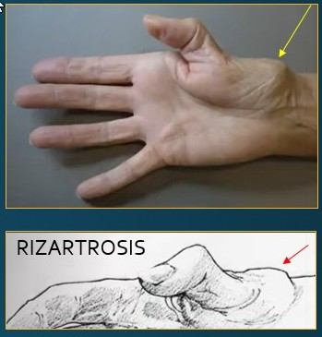
Notes:
Esta deformidad es bien conocida desde antaño y vemos como ya Diego Velázquez la plasmaba claramente en este cuadro sobre una Vieja Friendo Huevos.

Slide 10
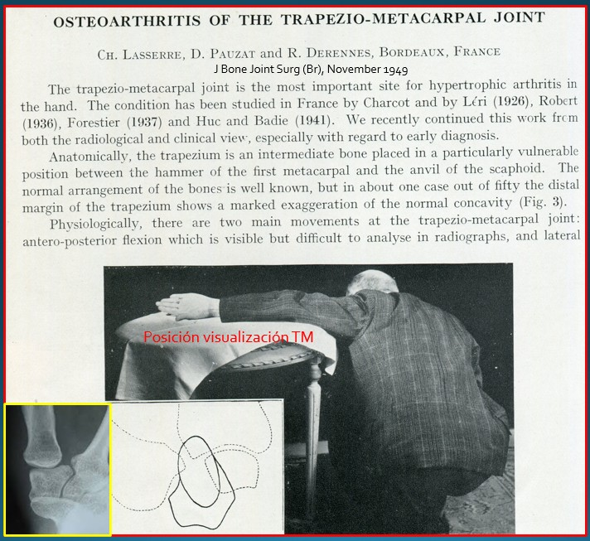
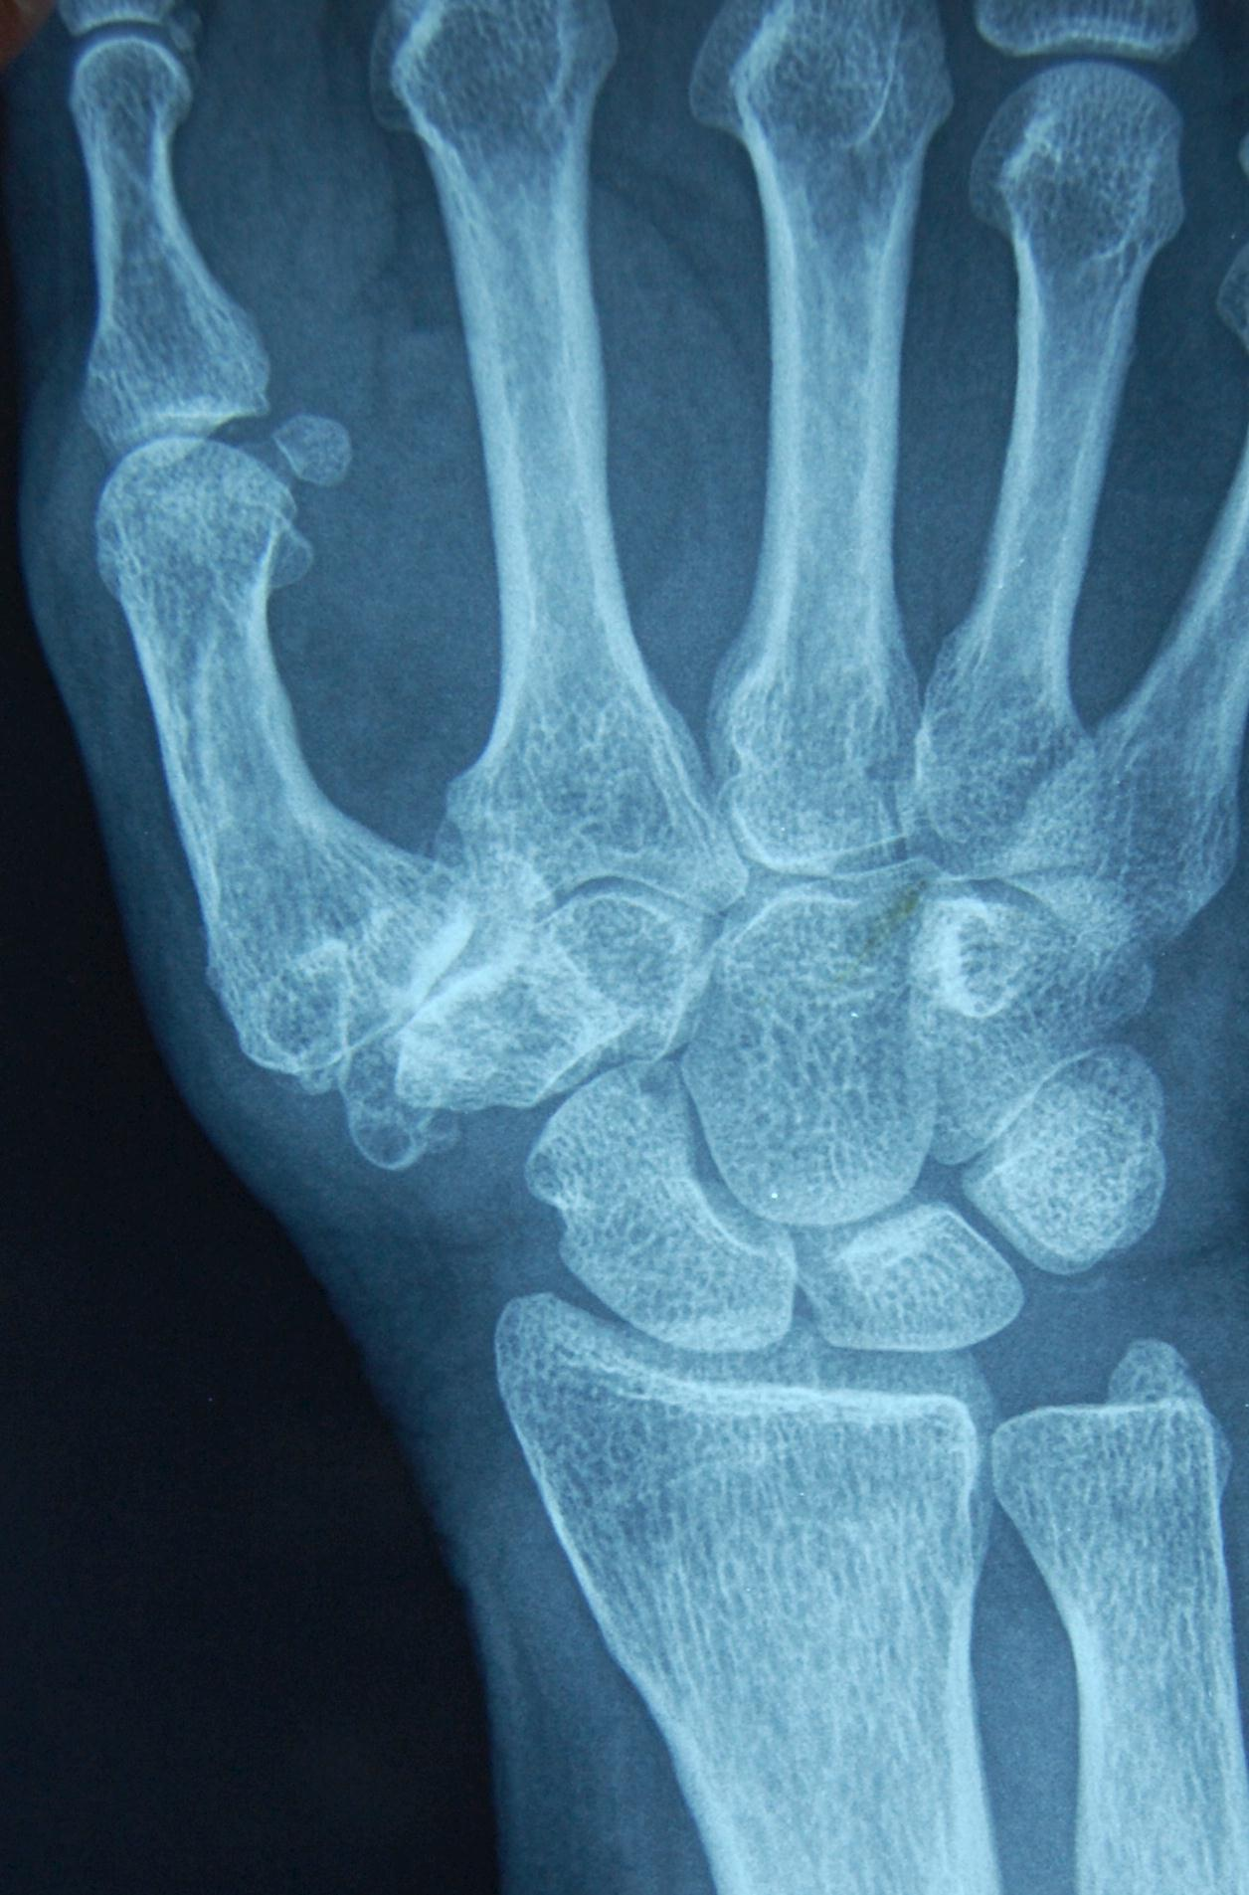
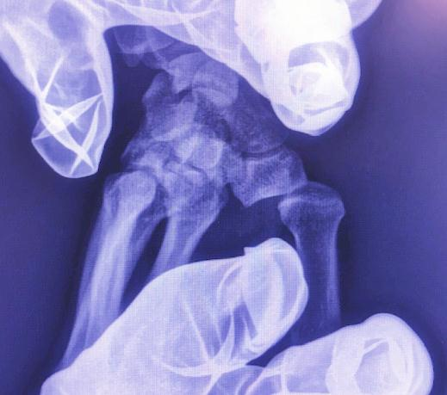
Notes:
La sospecha clínica la vamos a corroborar con el estudio radiológico.
En la imagen de la izquierda se observa un trabajo del año 1949 de expertos franceses donde ya se recoge la proyección en hiper-pronación que nos permite valorar mejor no sólo la articulación TM si no también todas lar articulaciones adyacentes que pueden estar involucradas en el proceso degenerativo de la base del pulgar.
Si además queremos analizar el grado de estabilidad de la articulación TM podemos recurrir a rx en stress como vemos abajo a la derecha donde tenemos una rizartrosis muy incipiente pero con una gran inestabilidad TM, que empobrece el futuro con más riesgo de progresión de la rizartrosis.

Slide 11
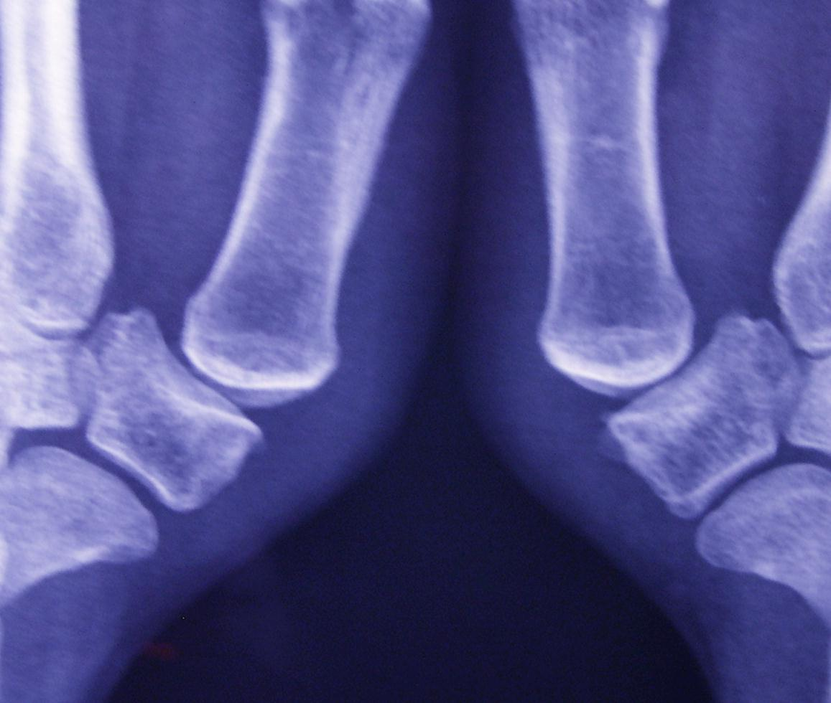
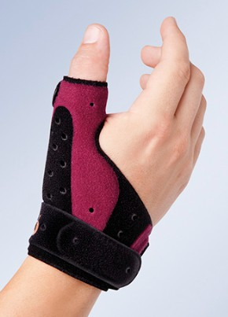
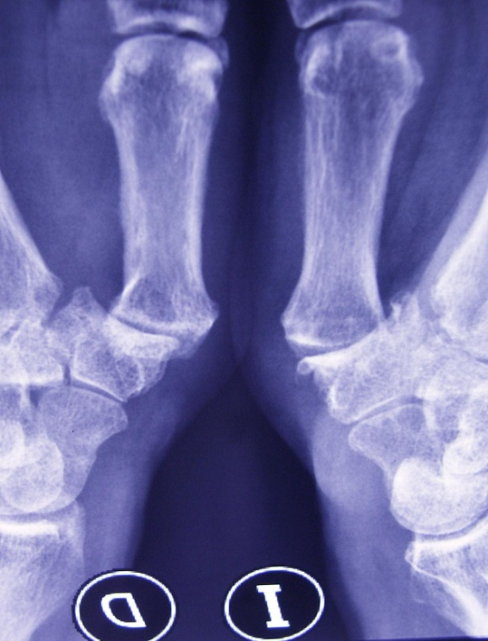
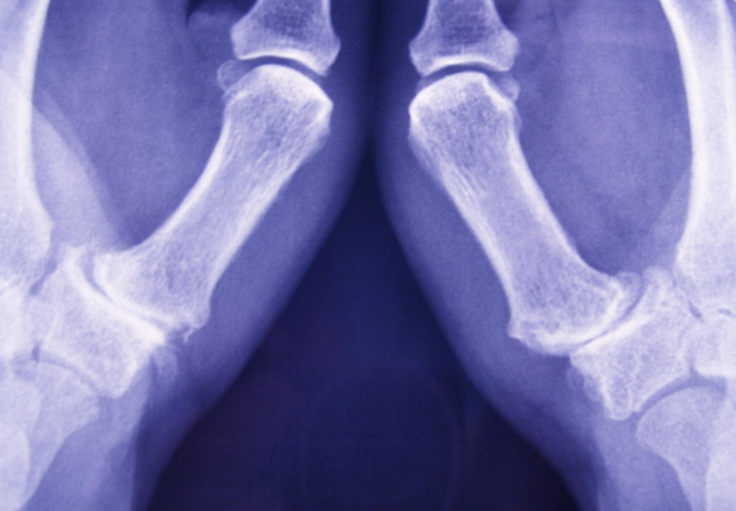
Grado de
Inestabilidad
TM
en ambos
pulgares
Inestabilidad bilateral
Notes:
Es en este sentido muy útil también la proyección de Eaton o proyección PA con los dos pulgares haciendo presión lateral entre sí. Esto provoca el stress en la base de los pulgares y podemos poner de manifiesto la inestabilidad, como vemos en estas imágenes.
En casos con inestabilidad relevante una ortesis estabilizadora puede aportar grandes beneficios y disminuir la sintomatología de algunos pacientes

Slide 12
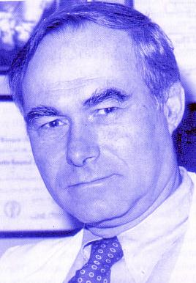
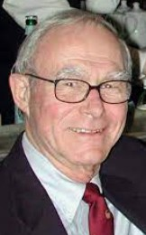
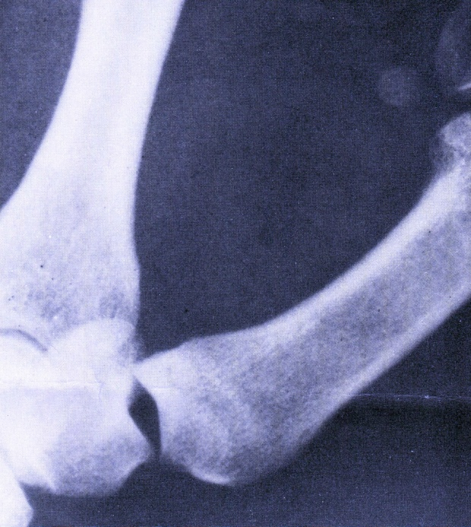
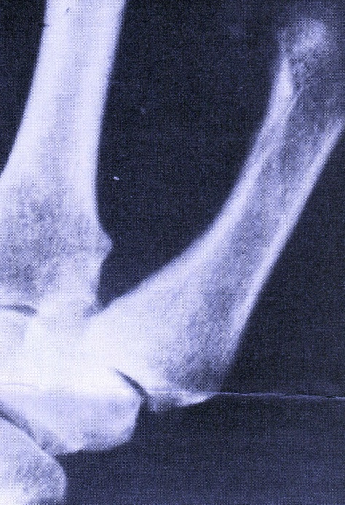
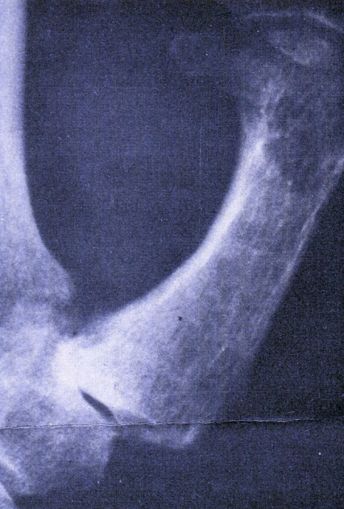
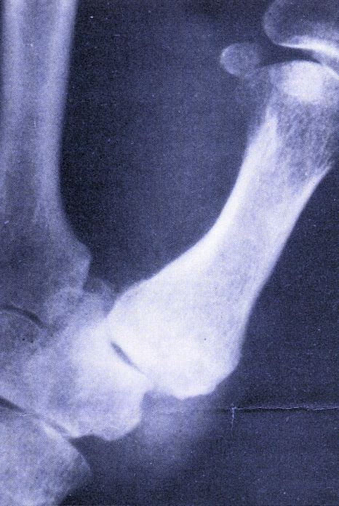
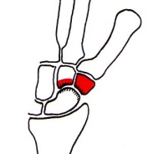
Clasificación de Eaton y Glickel
Eaton, R. G., and Glickel, S. Z. Trapeziometacarpal osteoarthritis:
Staging as a rationale for treatment. Hand Clin. 3: 455, 1987.
Estadío III:
Estrechamiento mayor articular, osteofitos >2mm. Subluxación
Richard Eaton
Estadío I:
Línea articular Normal o mínimo ensanchamiento por derrame o sinovitis
Estadío II:
Estrechamiento espacio articular, osteofitos<2mm.
Estadío IV:
Artrosis peri-trapecial:
afectación TM y STT
I
II
III
IV
Notes:
En el estudio radiológico debemos analizar varios aspectos importantes a la hora de planificar un posible tratamiento.
Lo primero es clasificar la lesión y para ello la clasificación más utilizada es la de Eaton que ya nos orienta respecto a los posibles tratamientos en cada caso.
Eaton reconocía en su clasificación 4 grados o estadíos diferentes que están recogidos en la diapositiva, junto con las imágines de su artículo original.
En estadío I no hay pinzamiento articular, e incluso el espacio articular puede estar aumentado por derrame o sinovitis.
En el estadío II hay un pinzamiento moderado de la TM sin subluxación y en el estadío III el pinzamiento es severo y ya existe subluxación del metacarpiano. Finalmente en el estadío IV se afecta también la articulación STT, sería ya una artrosis pantrapecial.
La utilidad de esta clasificación está clara ya que, por ejemplo, en estadíos avanzados grado IV la realización de técnicas como una artrodesis o una prótesis en la TM no tiene sentido debido a que hay ya afectación a nivel STT, donde podría persistir dolor.

Slide 13
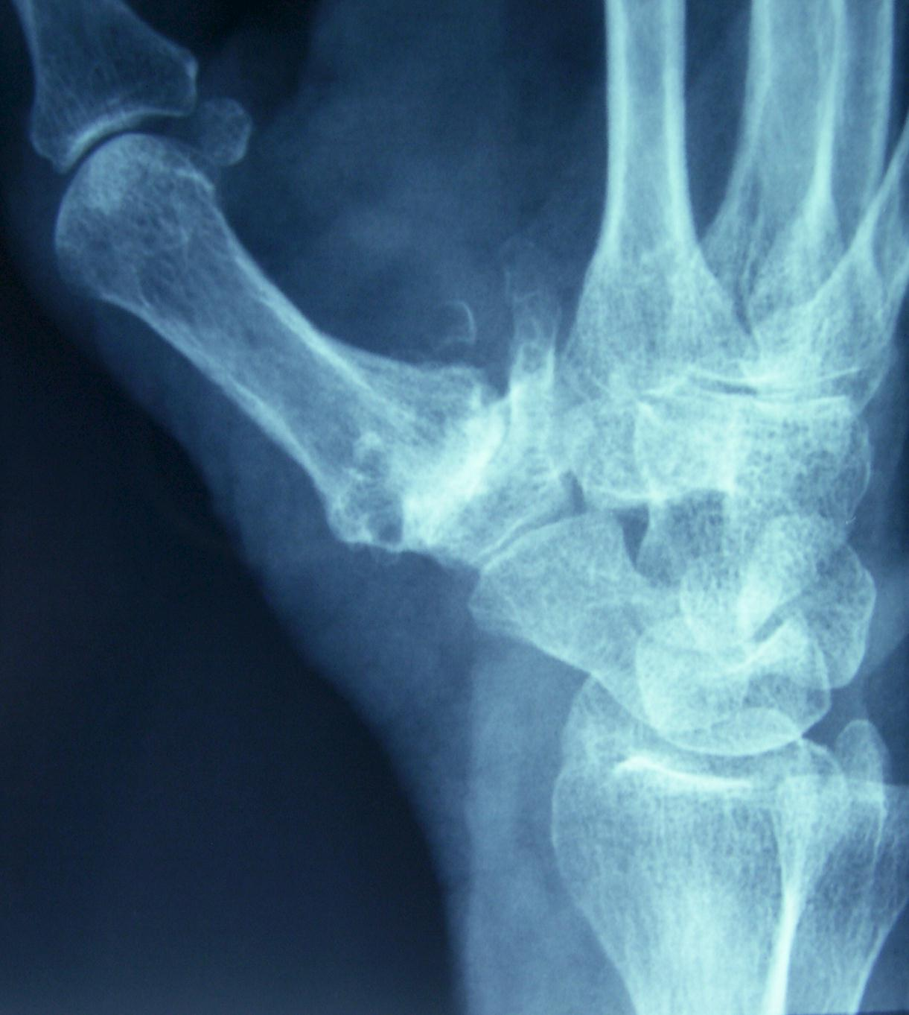
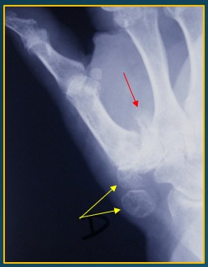
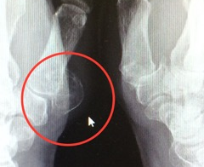
Diagnóstico y Clasificación de las Rizartrosis
Factores radiológicos a valorar
Notes:
El estudio rx también debemos analizar otros aspectos que puedan influir en la técnica quirúrgica a realizar, como la existencia de importantes osteofitos laterales que dificultan el acceso quirúrgico, la existencia de grandes osteofitos mediales cuya resección completa es importante en las ligamentoplastias para evitar posible roces dolorosos o incluso casos con ambos problemas.

Slide 14
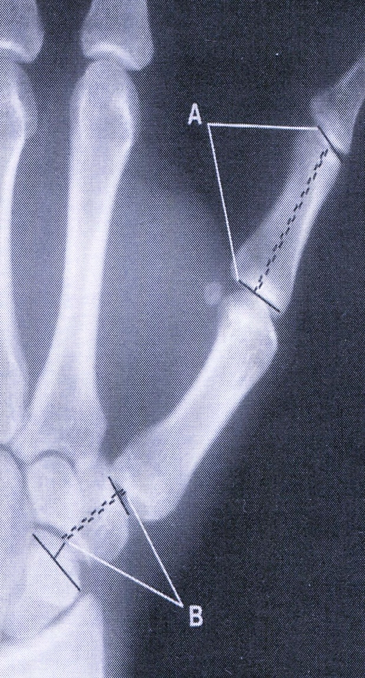
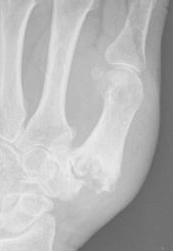
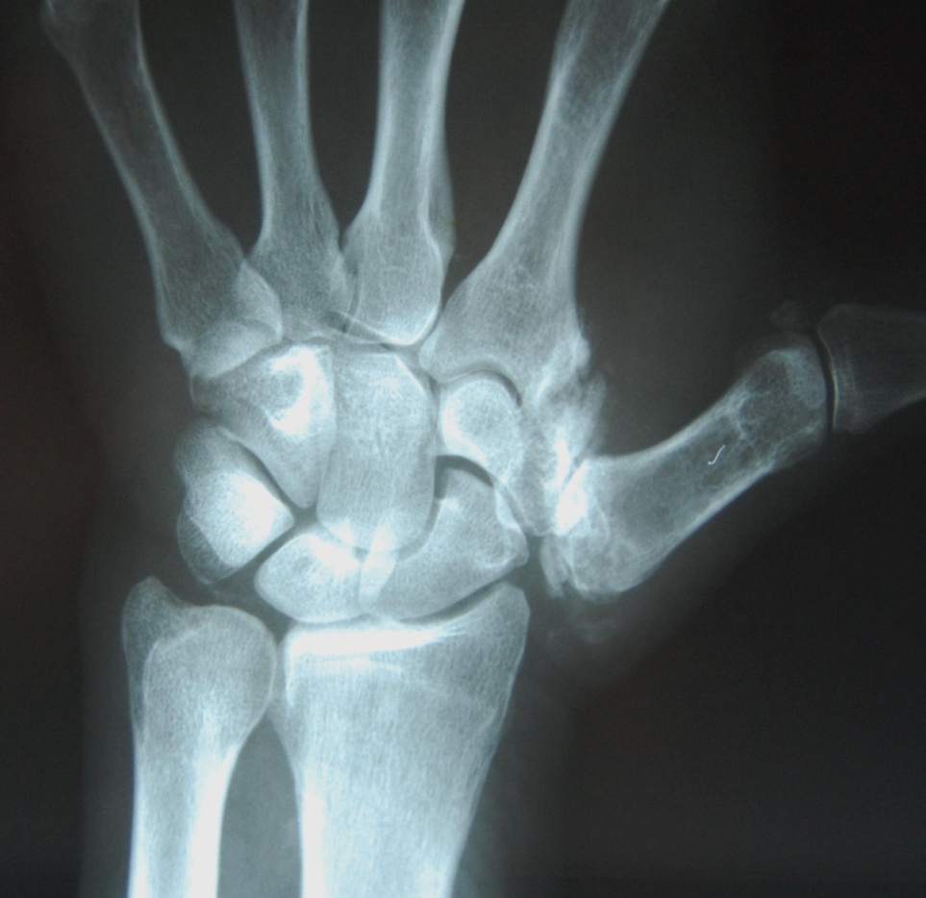
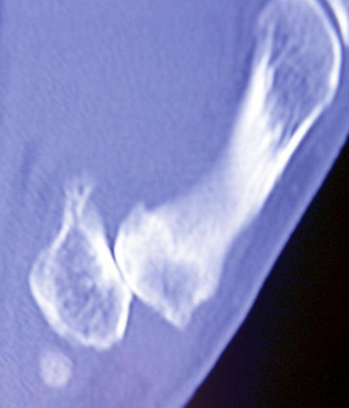
Diagnóstico y Clasificación de las Rizartrosis
Factores radiológicos a valorar
KADIVAKLA
Rizartrosis con
Inestabilidad TM
Trapezial
space rate
Notes:
Otros factores radiológicos locales importantes y que pueden influir en la técnica quirúrgica que elijamos es el grado de inestabolidad TM o la calidad ósea local, tanto de metacarpiano como del trapecio, sobre todo si nos planteamos una prótesis o artrodesis. La altura y calidad del trapecio son importantes en este tipo de técnicas pero no creemos como KadivaKla que sean necesarias mediciones muy exactas.

Slide 15
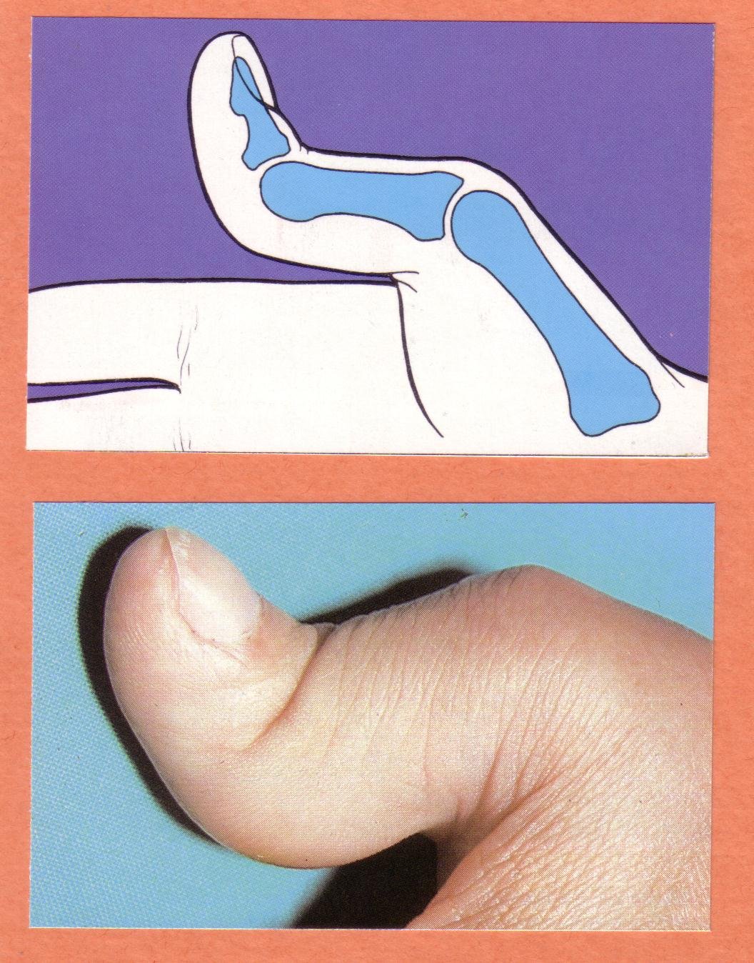
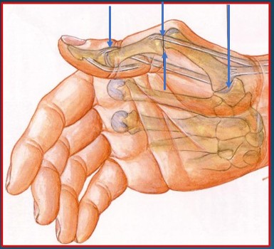
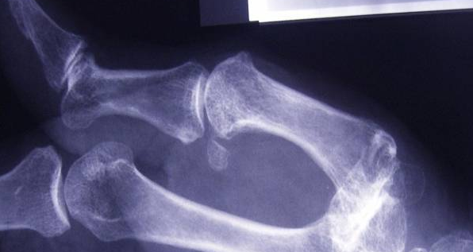
DEFORMIDAD del PULGAR tipo I
- MF flexionada
- IF extendida
Notes:
Pero realmente cuando valoramos el pulgar no podemos quedarnos en la TM si no que debe evaluarse todo el pulgar en su conjunto pudiendo encontrarnos deformidades en otras articulaciones tanto clínicas como radiológicas. En ocasiones podemos enfrentarnos a una deformidad del pulgar tipo I con flexión MF y extensión de IF, con o sin artrosis radiológica

Slide 16
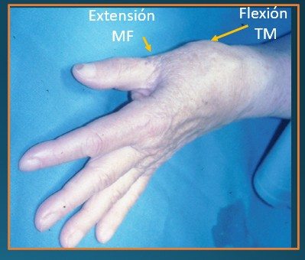
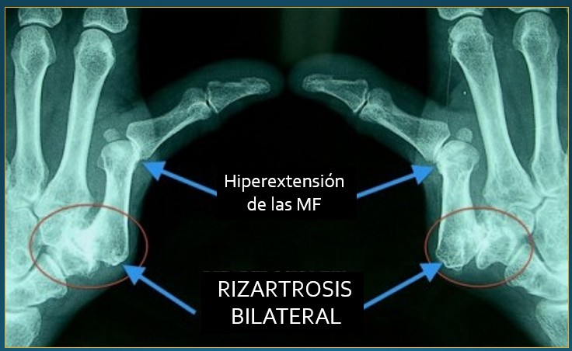
DEFORMIDAD del PULGAR tipo II
Notes:
Aunque lo más frecuente es la deformidad tipo II con hiperextensión compensatoria en MF, bien reductible o establecida, y que

Slide 17
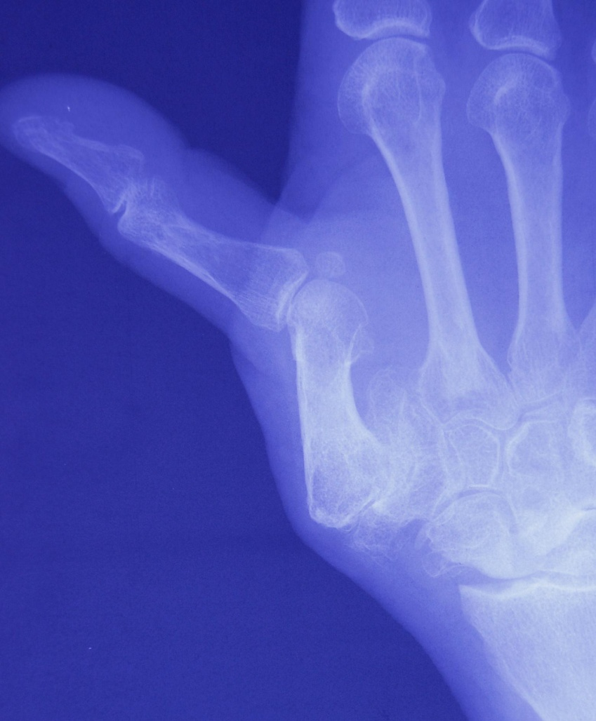
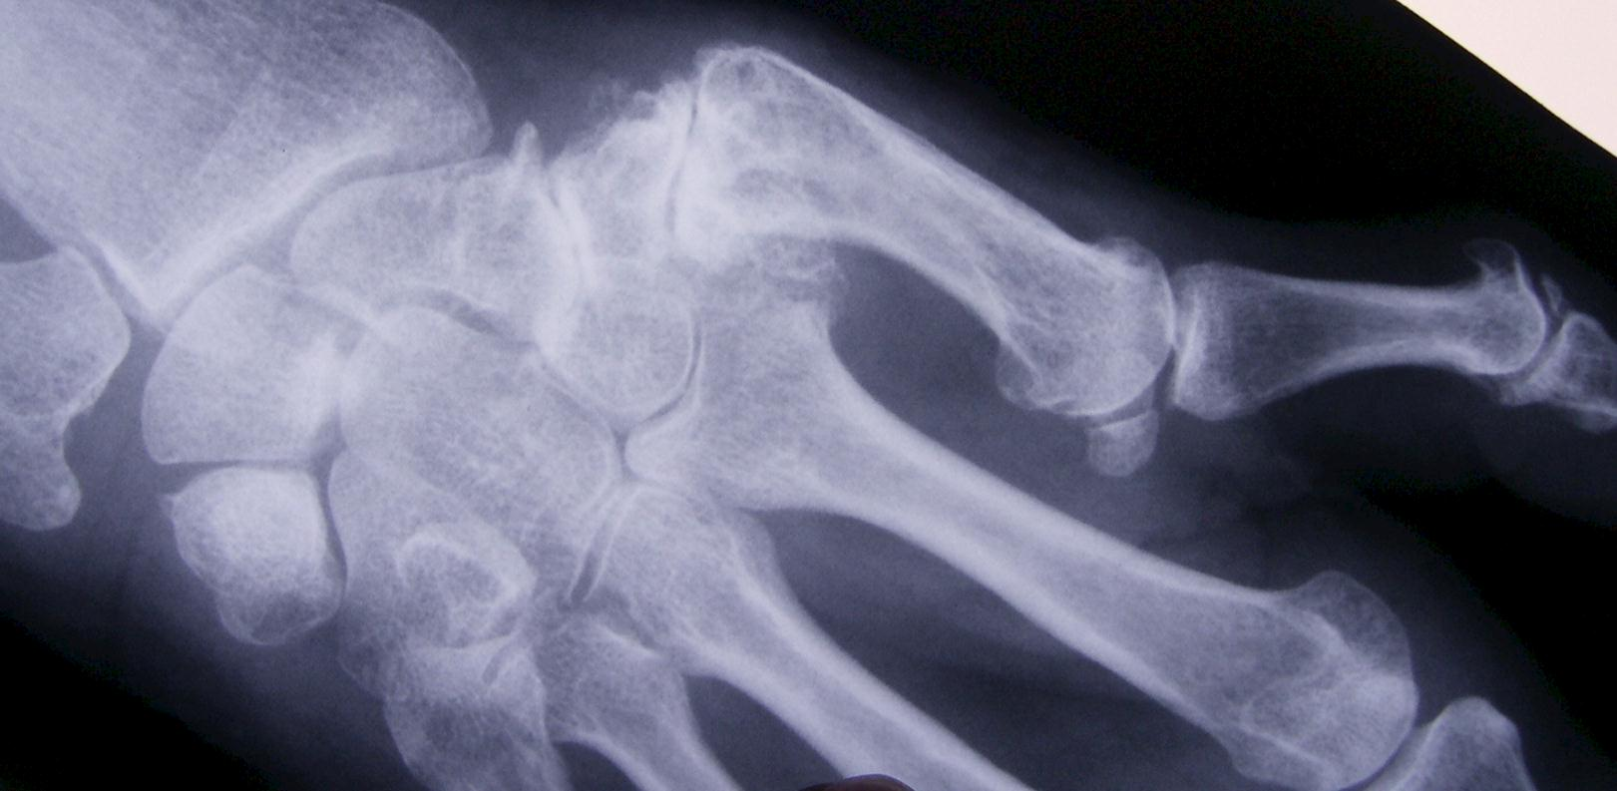
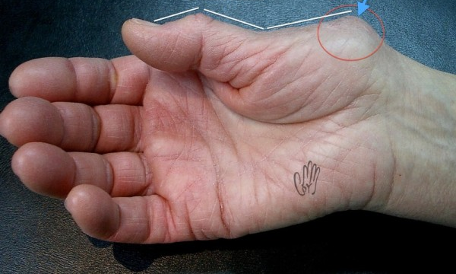
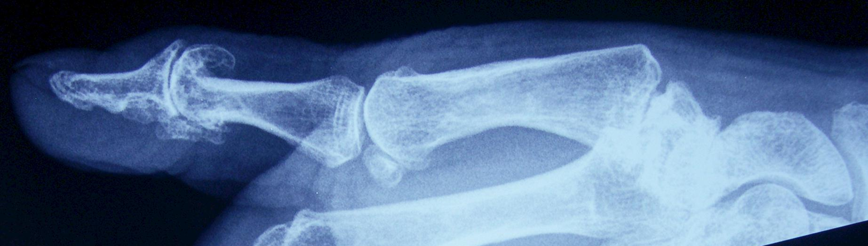
Rizartrosis +
MF en hiper-
extensión
Deformidad múltiple del Pulgar
IF flexión
TM flexión
MF extensión
Rizartrosis + Artrosis IF
Pulgar : Deformidad TM + MF + IF
Notes:
con frecuencia asocia flexión de la IF, pudiendo existir o no artrosis tanto en MF como en IF

Slide 18
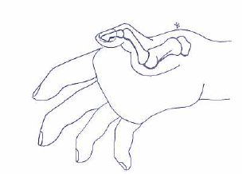
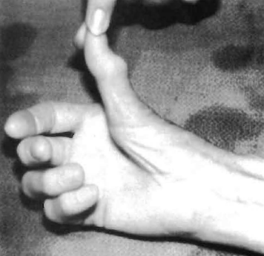




Asociación del
tenodesis del APB
Asociación del
retensado del APL
Rizartrosis + Artrosis IF
Notes:
Estos aspectos son importantes ya que pueden hacer necesarios otros gestos quirúrgicos asociados a la cirugía de la TM.
Si hay inestabilidad MF con hiperextensión a dicho nivel, pueden ser necesarias técnicas como el retensado del APL, una tenodesis del EPB, la plicatura de la placa palmar de la MF o una artrodesis del sesamoideo lateral, sobre todo si nos planteamos técnicas de ligamentoplastia. De no hacerlo puede desarrollarse una deformidad en Z del pulgar.
Si ya hay artrosis en MF o IFP se precisará algún gesto quirúrgico a dicho nivel como artroplastia o artrodesis

Slide 19




ESTUDIO RADIOLÓGICO : VALORAR
- PULGAR: TM & MF & IF
- RESTO DE LA MANO y la MUÑECA
TM AISLADA
TM AISLADA
TM + extensión MF
TM + MF + IF
Notes:
Pero además de valorar las 3 articulaciones del pulgar debemos analizar toda la mano y la muñeca ya que otros procesos en otras localizaciones pueden influir en la decisión final del tratamiento, e incluso

Slide 20



Alto % de Rizartrosis Bilateral
Notes:
La mano contralateral, ya que es una patología que en muchos casos afecta a ambas manos. En estos casos hay que establecer con el paciente la técnica que se va a realizar en cada lado.

Slide 21



DIAGNÓSTICO DIFERENCIAL
RIZARTROSIS
ARTRITIS REUMATOIDE
artrosis STT
Notes:
En cuanto al diagnóstico diferencial, hay por supuesto que diferenciar la rizartrosis primaria de una artritis reumatoide que afecta al pulgar o de una artrosis STT que puede dar una clínica similar.

Slide 22

RIZATROSIS : Rx y RM
Notes:
Generalmente con un buen estudio radiológico es suficiente y no creemos necesario realizar estudios más complejos como TAC o RMN. En algún caso puntual si tenemos dudas en el grado de afectación de la STT podrían ser de ayuda, pero en la mayor parte de los pacientes no los utilizamos.

Slide 23







Valoración funcional de los resultados
Abducción radial
Abducción palmar
Fuerza de puño
Oposición
Kapandji
Fuerza pinza lateral
Resultado clínico
VAS
DASH….
Fuerza pinza frontal
Notes:
Finalmente, creo recomendable en el estudio de estos pacientes incluir una valoración funcional de la mano para poder comparar postoperatoriamente y poder analizar los resultados obtenidos con más detalle

Slide 24


Factores clínicos y radiológicos para valorar una Rizartrosis
Tipo de paciente ( edad, actividad, etc…)
Estadio de la rizartrosis.
Caracetísticas radiológicas locales (Inestabilidad, calidad osea, osteofitos…)
Afectación clínica y radiológica de otras articulaciones de la mano y muñeca
Unilateral o bilateral
Pérdida de fuerza de prensión
Notes:
En resumen, los factores que pueden influir en la decisión quirúrgica y debemos establecer en la valoración clínica y radiológica de la rizartrosis son:
El tipo de paciente: incluyendo edad, actividad manual habitual, profesión…No es lo mismo un ama de casa de 70 años que un paciente joven con un trabajo de alta demanda laboral
El estadío de la rizartrosis y las características radiológicas de la misma: Calidad ósea, osteofitos, grado de luxación…
Afectación clínica y radiológica del resto de articulaciones del pulgar y de toda la mano, así como del lado contralateral.
Grado de limitación del paciente.
Todo ello, junto con la experiencia y preferencia del cirujano, nos ayudará a establecer el tratamiento más adecuado en cada caso,

Slide 25

Muchas gracias

